Slide 1
老司机学python系列
NumPy速学和数学恶补初级篇
快
帅
酷
学技术讲究的是套路
讲师：沈逸

Slide 2
三角形恶补、余弦相似性计算、范数

Slide 3
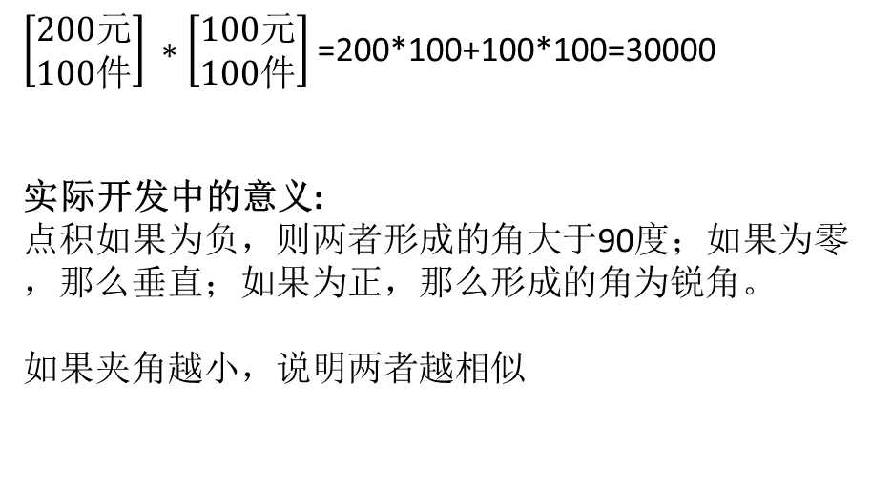
上节课我们讲到：向量乘法(内积)
程序里面
v1=np.array([200,100])
v2=np.array([100,100])
print(np.dot(v1,v2))
300
第一种是数量积（点积、内积）
得到的值是一个标量而不是向量
200
100
$\left[\begin{matrix}200元 \\ 100件\end{matrix}\right] ∗\left[\begin{matrix}100元 \\ 100件\end{matrix}\right]$ =200*100+100*100=30000
实际开发中的意义:
点积如果为负，则两者形成的角大于90度；如果为零
，那么垂直；如果为正，那么形成的角为锐角。
如果夹角越小，说明两者越相似
元
100
200
300

Slide 4
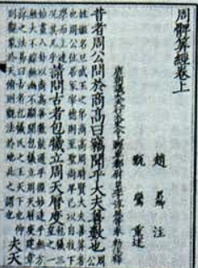
这里我们就要复习下初中三角形
勾股定理，出自《周髀算经》，隋唐时代国子监算学科的教科书之一
c
a
b
得到a²+b²=c²

Slide 5
进入坐标轴
正弦:sinα=a/c
余弦:cosα=b/c
余弦值越大，角就越小
a
c
α
b

Slide 6
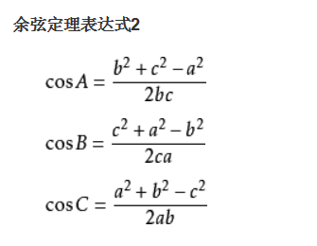
如果不是直角三角形呢？余弦定理
百度百科有详细的推导
https://baike.baidu.com/item/%E4%BD%99%E5%BC%A6%E5%AE%9A%E7%90%86
a
b
c

Slide 7

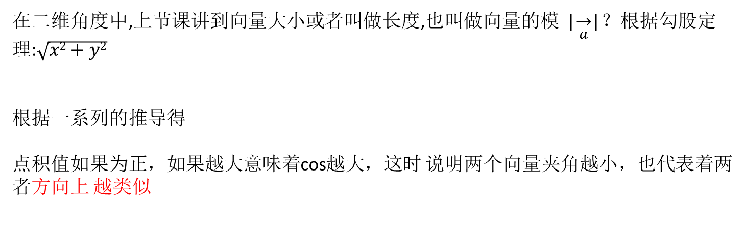
回到我们的向量中
件
二维坐标轴上
200
100
元
100
200
在二维角度中,上节课讲到向量大小或者叫做长度,也叫做向量的模 |$\overset{→}{a}$|？根据勾股定理:$\sqrt{x2+y2}$
根据一系列的推导得
点积值如果为正，如果越大意味着cos越大，这时 说明两个向量夹角越小，也代表着两者方向上 越类似

Slide 8
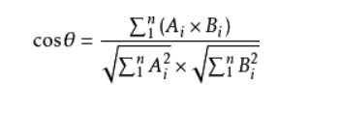

程序里怎么用?
实际开发中的数据案例，最常见的就是对某个商品用户的打分
A商品：5,4,4,1,4,2
B商品：2,2,5,3,5,2
比较这两个商品向量的模并不能得出商品是否相似。因此要计算它的余弦值、越大越不相似
利用numpy计算余弦值
其实只要两个向量的点积 /两个向量的模的积 就是余弦值
这就是为啥很多地方的公式有如下两个方式的表示

Slide 9
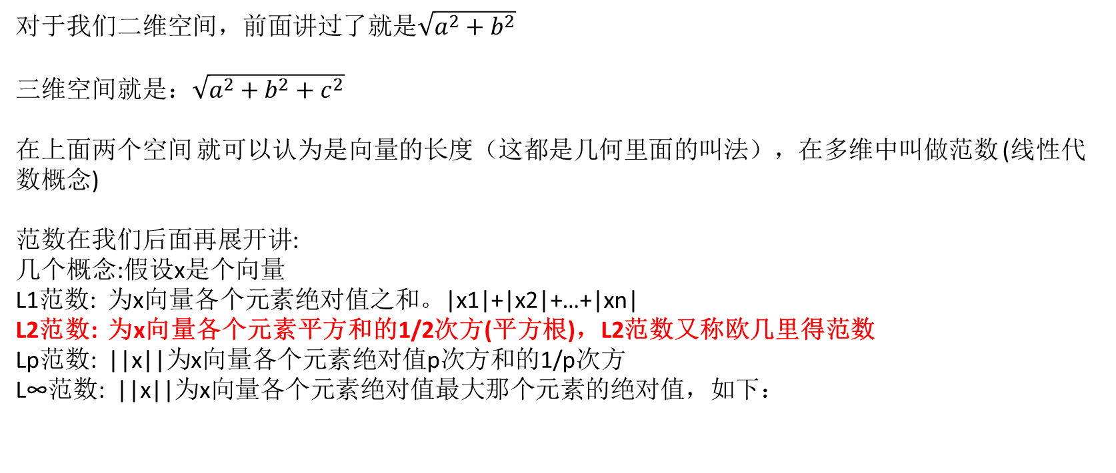
模怎么求
对于我们二维空间，前面讲过了就是$\sqrt{a^{2}+b^{2}}$
三维空间就是：$\sqrt{a^{2}+b^{2}+c^{2}}$
在上面两个空间 就可以认为是向量的长度（这都是几何里面的叫法），在多维中叫做范数 (线性代数概念)
范数在我们后面再展开讲:
几个概念:假设x是个向量
L1范数: 为x向量各个元素绝对值之和。|x1|+|x2|+…+|xn|
L2范数: 为x向量各个元素平方和的1/2次方(平方根)，L2范数又称欧几里得范数
Lp范数: ||x||为x向量各个元素绝对值p次方和的1/p次方
L∞范数: ||x||为x向量各个元素绝对值最大那个元素的绝对值，如下：

Slide 10
numpy里面的函数包
numpy里面有个linalg包，各种线代函数。
它是linear(线性)和algebra(代数)的缩写,其中范数的英文是norm
v1=np.array([5,4,4,1,4,2])
print(np.linalg.norm(v1)) #ord参数来控制到底是几范数 ,默认是2
完整代码
v1=np.array([5,4,4,1,4,2])
v2=np.array([2,2,5,3,5,2])
print(np.dot(v1,v2)/(np.linalg.norm(v1)*np.linalg.norm(v2)))

Slide 11
欢迎加入我们的QQ群
程序员在囧途教育QQ群
1、主群：606976586

